Slide 1
Алгоритмы и структуры данных
Лекция 5. Хеш-таблицы

Slide 2
Алгоритм возведения в степень. Как уменьшить количество операций при возведений в степень 11⁶⁴⁰ ?
int power(int base, int exponent)
{
int result = 1;
while (exponent > 0)
{
if (exponent % 2 == 1)
{
result *= base;
}
base *= base;
exponent /= 2;
} return result;
}
640 = 1 0 1 0 0 0 0 0 0 0
Генератор случайных чисел 0….7 при возможном кубике 1..5
Числа с 1 по 7 можно представить в виде трех битов, то есть бинарных чисел от 000 до 111.
Каждый бросок кубика даст нам одну цифру трехбитного числа. Если выпадет 2 или 4, назовите результат «ноликом», если 1 или 3 — «1», если 5 — бросайте снова. Продолжать бросать столько, сколько необходимо, если выпадет пятерка.
Повторение этой процедуры три раза генерирует число в диапазоне от 000 до 111.

Slide 3
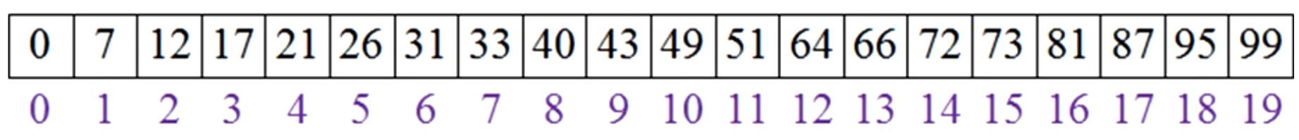
Линейный поиск
O(N)

Slide 4
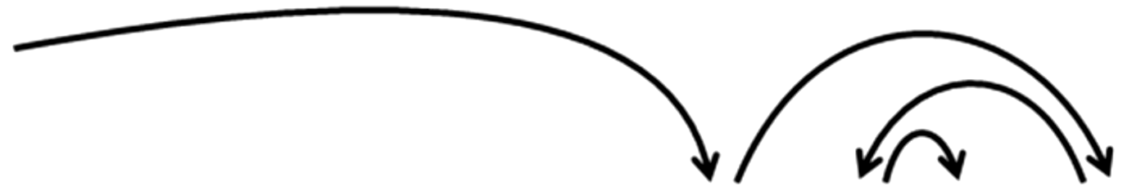
Бинарный поиск
O(log N)

Slide 5
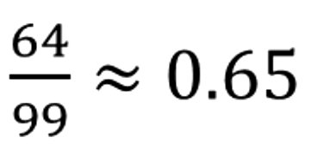
Интерполяционный поиск
Расчетный индекс = 0.65 * 19 ~ 12
Расстояние = значение – значения[min]
64 – 0 = 64
Значение диапазона = значение [max] – значения[min]
99 – 0 = 99
Дробь = Расстояние / Значение диапазона
64/99 ~0.65
Значение индексов = max - min
19 – 0 = 19
Оценка пристрела = min + Дробь * Значение индексов
0 + 0.65 * 19 ~ 12

Slide 6





Интерполяционный поиск

Slide 7
Хеш-таблицы

Slide 8
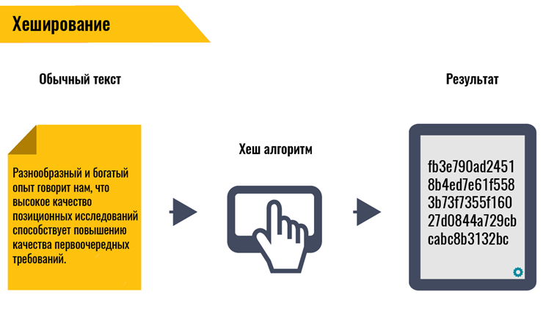
Хеширование
Хеширование – это преобразование входного массива данных определенного типа и произвольной длины в выходную битовую строку фиксированной длины.
Такие преобразования также называются хеш-функциями или функциями свертки, а их результаты называют хешем, хеш-кодом.

Slide 9
Хеширование
Результатом хеш-функции будет в число из определенного диапазона 0 , … , M-1.
Примеры.
h(x)=x mod M
h(x)=A*x + B mod M
h(x)=x, если |x|<M и h(x)=0 иначе.
С точки зрения практического применения, хорошей является такая хэш-функция, которая удовлетворяет следующим условиям:
функция должна быть простой с вычислительной точки зрения;
функция должна распределять ключи в хэш-таблице наиболее равномерно;
функция не должна отображать какую-либо связь между значениями ключей в связь между значениями адресов;
функция должна минимизировать число коллизий,то есть ситуаций, когда разным ключам соответствует одно значение хэш-функции (ключи в этом случае называются синонимами).

Slide 10

Хеширование
Идеальной хеш-функцией является такая hash-функция, которая для любых двух неодинаковых ключей дает неодинаковые адреса.
Наихудший случай: все ключи хэшируются в один индекс.
Хеширование полезно, когда широкий диапазон возможных значений должен быть сохранен в малом объеме памяти, и нужен способ быстрого, практически произвольного доступа.

Slide 11
Варианты хэш-функции
Метод деления
Метод умножения
Универсальное хэширование

Slide 12
Метод деления
h(k) = k mod m
где m – число позиций в хэш-таблице
Преимущество – простота
Недостаток – ограничения на величину m (нежелательна степень двойки – тогда на позицию влияют только младшие биты числа)
Оптимально – простое число, далекое от степени двойки

Slide 13
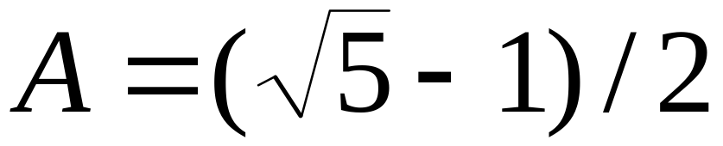
Метод умножения
h(k) = [ m * ( k*A - [ k*A ] ) ],
где [x] – целая часть x
Кнут предложил
Можно избежать вещественных вычислений.

Slide 14
Универсальное хеширование
Ясно, что для любой хеш-функции можно подобрать значения, при которых она работает плохо (коллизии на каждом шаге).
Злоумышленник может посылать нам такие значения и спровоцировать неработоспособность нашей программы.
Идея универсального хеширования – случайный выбор хеш-функции так, чтобы для любой сгенерированной злоумышленником последовательности вероятность проблем была мала

Slide 15
Универсальное хеширование
Пример функции
Пусть p – простое число, ключи – от 0 до p – 1
m – размер таблицы, h(k) – от 0 до m – 1
Рассмотрим семейство функций вида
h_{a,b}(k)=((ak + b) mod p) mod m
a={ 1, …, p – 1 }, b = { 0, …, p – 1 }
Оно является универсальным

Slide 16
Выбор хеш-функции
Мы будем считать, что элементы массива – целые числа
Если они не целые числа – их всегда можно сделать целыми (возможно, очень большими)
Приведем примеры

Slide 17
Пример: строки ANSI
«Alexey»
В памяти -
65(‘A’)
108(‘l’)
101(‘e’)
120(‘x’)
101(‘e’)
121(‘y’)
0
В числовой форме – 71933814662521
121+101*256+120*256²+101*256³
+108*256⁴+65*256⁵

Slide 18
Хеш-таблица – это структура данных, реализующая интерфейс ассоциативного массива, то есть она позволяет хранить пары вида "ключ-значение" и выполнять три операции:
    операцию добавления новой пары;
    операцию поиска;
    операцию удаления пары по ключу.
Хеш-таблица является массивом, формируемым в определенном порядке хеш-функцией.

Slide 19
Хеш-таблицы должны соответствовать следующим свойствам:
Выполнение операции в хеш-таблице начинается с вычисления хеш-функции от ключа. Получающееся хеш-значение является индексом в исходном массиве.
Количество хранимых элементов массива, деленное на число возможных значений хеш-функции, называется коэффициентом заполнения хеш-таблицы (load factor, fill factor) и является важным параметром, от которого зависит среднее время выполнения операций. Оптимальное значение этого коэффициента не должно превышать 0,7.
Операции поиска, вставки и удаления должны выполняться в среднем за время O(1). Однако при такой оценке не учитываются возможные аппаратные затраты на перестройку индекса хеш-таблицы, связанную с увеличением значения размера массива и добавлением в хеш-таблицу новой пары.

Slide 20
Хеш - таблицы
Хеш-таблицы – прямая адресация
Исходное состояние – нулевая таблица
0
0
0
0
0
0
0
0
0
0
0
Добавление элемента
5
0
0
0
0
0
5
0
0
0
0
0
Добавление элемента
7
0
0
0
0
0
5
0
7
0
0
0

Slide 21
Хеш - таблицы
Хеш-таблицы – прямая адресация
0
0
0
0
0
0
5
0
7
7
0
0
0
Поиск элемента
2
Не совпали – значит, такого нет
Поиск элемента
7
Совпали – значит, такой есть

Slide 22
Хеш - таблицы
О достоинствах и недостатках схемы
Поиск любого элемента выполняется за фиксированное время (O(1))
Добавление нового элемента выполняется за фиксированное время (O(1))
Количество требуемой памяти пропорционально количеству возможных значений ключа

Slide 23
Хеш - таблицы
Пример
Рассмотрим контейнер целых чисел
Для хранения – массив из 11 элементов
h(x) = x mod 11 (остаток от деления на 11)
Начальное состояние – контейнер пустой. Поскольку в памяти что-то должно быть – заполняем невозможными (вообще или в данной клетке) значениями.
X
X
X
X
X
X
X
X
X
X
X

Slide 24
Пример хеш-таблицы
X
X
X
X
X
X
X
X
X
X
X
Добавление элемента
52
52 mod 11 = 8
X
X
X
X
X
X
X
X
52
X
X
Добавление элемента
37
37 mod 11 = 4
X
X
X
X
37
X
X
X
52
X
X

Slide 25
Пример хеш-таблицы
X
X
X
X
37
X
X
X
52
X
X
Поиск элемента
16
16 mod 11 = 5
Не найден
X
X
X
X
37
X
X
X
52
X
X
Поиск элемента
19
19 mod 11 = 8
Не найден

Slide 26
Пример хеш-таблицы
X
X
X
X
37
X
X
X
52
X
X
Поиск элемента
37
37 mod 11 = 4
Найден

Slide 27
Коллизии
Мы не хотим выделять память на каждое возможное значение элемента (реально встретившихся значений обычно намного меньше, чем возможных)
Значит, возможных значений h(x) меньше, чем возможных значений x и существуют такие x₁, x₂, что h(x₁)=h(x₂)
Значит, возможна ситуация, когда мы пытаемся добавить элемент, а место занято.
Эта ситуация называется коллизией

Slide 28
Пример коллизии
X
X
X
X
37
X
X
X
52
X
X
Добавление элемента
96
96 mod 11 = 8
Коллизия

Slide 29
Необходимо разрешение коллизий
Правила разрешения коллизий должны определять, что делать при коллизии (куда поместить полученный элемент)
Важно обеспечить, чтобы:
  Правила разрешения коллизий позволяли бы разместить в контейнере любой набор значений
  Правила поиска позволяли найти любой элемент, размещенный по правилам разрешения коллизий

Slide 30
Разрешение коллизий: открытое хеширование (хранение списков)
Будем хранить в каждом элементе массива не значение, а список значений
Новое значение добавляем в конец списка
Поиск выполняется по списку

Slide 31
Разрешение коллизий: хранение списков, h(x) = x mod 11, добавление
45
93
51
12

Slide 32
Разрешение коллизий: хранение списков, h(x) = x mod 11, поиск
17
45
12
29
89
12
93
51
Не найден
Найден!

Slide 33
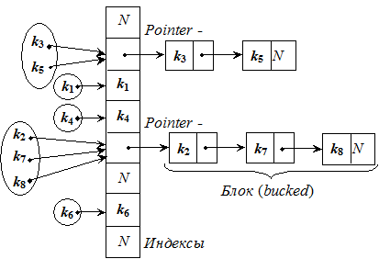
В итоге имеем таблицу массива связных списков
14

Slide 34
Разрешение коллизий хранением списков (открытое хеширование)
В наихудшем случае время поиска O(N) – если возникнет один список
Время добавления элемента в наихудшем случае – O(N) или O(1) [если хранить адрес последнего элемента списка]
Предположим, что
  1) Вероятности попадания элемента в любую ячейку равны
  2) Количество ячеек M равно количеству элементов N (или хотя бы пропорционально)
Тогда средняя длина списка – 1, среднее время поиска и добавления элемента – O(1)

Slide 35
Разрешение коллизий: закрытое хеширование (метод сдвига)
Часто хочется упростить структуру и не хранить массив списков
В этом случае можно применить разрешение коллизий методом сдвига (хеширование с открытой адресацией, метод линейного исследования)
Если мы не можем положить элемент в нужную ячейку – пытаемся положить в следующую, и так пока не найдется свободная
При поиске перебираем элементы, пока не встретим пустую ячейку
Встретив конец массива – переходим на первый элемент

Slide 36
Почему линейное исследование?
При попытке в № i поместить значение k мы пробуем ячейку h(k , i )
h(k , i ) = ( h’(k) + i ) mod m
Функция - линейная

Slide 37
Разрешение коллизий методом сдвига , h(x) = x mod 11, добавление
45
12
95
24

Slide 38
Разрешение коллизий методом сдвига , h(x) = x mod 11, поиск
17
45
95
12
12
24
89
95
Не найден
Найден!

Slide 39
Разрешение коллизий методом сдвига
Метод работает, только если длина массива не меньше числа элементов
Когда элементов в массиве становится достаточно много, эффективность хеширования мала (приходится перебирать множество элементов)
Этот эффект называется кластеризацией (возникает кластер из занятых элементов)

Slide 40
Разрешение коллизий: квадратичное исследование
При попытке в № i поместить значение k мы пробуем ячейку h( k , i )
h(k , i ) = (h’(k) + c₁i + c₂i²) mod m
В отличие от линейного исследования, кластеризация слабее

Slide 41
Квадратичное исследование, h(x, i) = ( x mod 11 + i + i² ) mod 11)
45
12
95
24

Slide 42
Квадратичное исследование, h(x, i) = ( x mod 11 + i + i² ) mod 11)
17
45
95
24
12
12
89
95
Не найден
Найден!

Slide 43
Квадратичное исследование, h(x, i) = ( x mod 11 + i + i² ) mod 11)
45
45 mod 11 = 1
(45 + 1 + 1) mod 11= 3
(45 + 2 + 4) mod 11= 7
(45 + 3 + 9) mod 11= 2
(45 + 4 + 16) mod 11 = 10
(45 + 5 + 25) mod 11 = 9
(45 + 6 + 36) mod 11 = 10, повторная попытка

Slide 44
Квадратичное исследование, h(x, i) =( x mod 8 + i / 2+ i² / 2) mod 8)
45
45 mod 8 = 5
(45 + 1 / 2 + 1 / 2) mod 8 = 6
(45 + 2 / 2 + 4 / 2) mod 8 = 0
(45 + 3 / 2 + 9 / 2) mod 8 = 3
(45 + 4 / 2 + 16 / 2) mod 8 = 7
(45 + 5 / 2 + 25 / 2) mod 8 = 4
(45 + 6 / 2 + 36 / 2) mod 8 = 2
(45 + 7 / 2 + 49 / 2) mod 8 = 1

Slide 45
Выводы:
Квадратичное исследование менее подвержено опасности кластеризации, чем линейное.
При квадратичном исследовании важен выбор функции так, чтобы перебрать все ячейки.

Slide 46
Удаление элементов из хеш-таблицы с открытой адресацией h₁(x) = x % 11, h₂(x) = 1 + x % 10
17
73
73
52
24
24
95
18
18
95
52
52
Найден!
Не найден

Slide 47
Удаление элементов
Просто удалить элемент нельзя – нарушится поиск тех, которые были добавлены после него
Можно заменить значение на пометку Deleted

Slide 48
Удаление элементов
Специальное значение Deleted позволяет удалить элемент
Но позиция в таблице после этого остается занятой и замедляет поиск
Этот подход годится, если потребность удалить элемент возникает в результате крайне экзотической ситуации
Если действительно нужно удалять – используйте разрешение коллизий методом списков

Slide 49
Дан несортированный массив целых чисел, найти в нем пару с заданной суммой.
Например,
Ввод:
А = [8, 7, 2, 5, 3, 1]
сумма = 10
Вывод:
пара (8, 2)
или
пара (7, 3)
Ввод:
А = [5, 2, 6, 8, 1, 9]
сумма = 12
Вывод: пар нет

